Slide 1

Информационная система классификации предметов на горизонтальном конвейере
Министерство науки и высшего образования Российской Федерации
Федеральное государственное автономное образовательное учреждение высшего образования
«Московский государственный технический университет имени Н.Э. Баумана
(национальный исследовательский университет)» (МГТУ им. Н.Э. Баумана)
Выполнил: Морозов Д. В., ИУ9-82Б
Руководитель: Посевин Д.П.

Slide 2
Актуальность
Проблема: в задачах контроля объектов на горизонтальном конвейере
требуется надёжная и быстрая классификация различных предметов.
Решение: проведение сравнительного исследования алгоритмов классификации
на нескольких наборах данных.
2

Slide 3
Цель
Разработка и программная реализация информационной системы для классификации предметов на горизонтальном конвейере.
Задачи
Изучение теоретических основ необходимых для построения информационной системы классификации предметов на изображениях.
Исследование алгоритмов и методов классификации изображений.
Выбор стека программных технологий.
Сравнение методов классификации изображений для различных наборов данных.
Реализовать прототип программно-аппаратного комплекса.
3

Slide 4
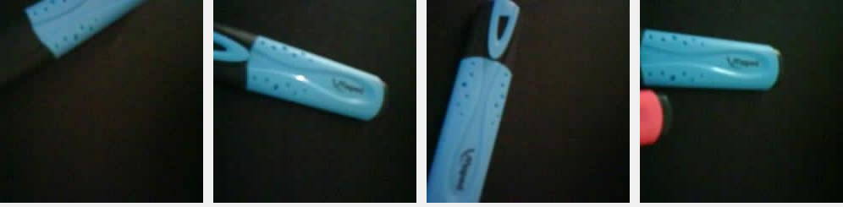
Алгоритмы
— Метод яркости.
— SVD алгоритм.
— CNN (Свёрточная нейронная сеть).
— MobileNetV3 (Дообученная готовая архитектура нейронной сети).
Наборы данных
— Классификация болтов и гаек: 156 изображений.
— Классификация фломастеров 3-ёх цветов: 472 изображения.
4

Slide 5
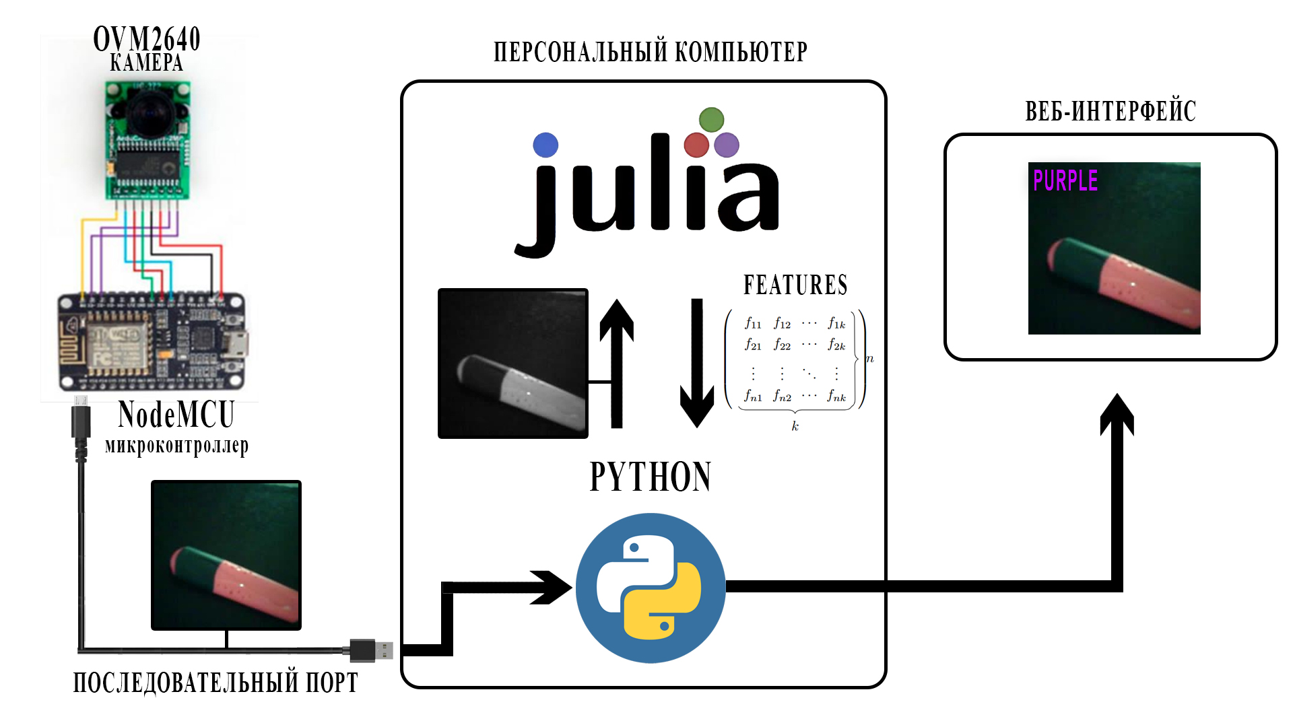
5

Slide 6
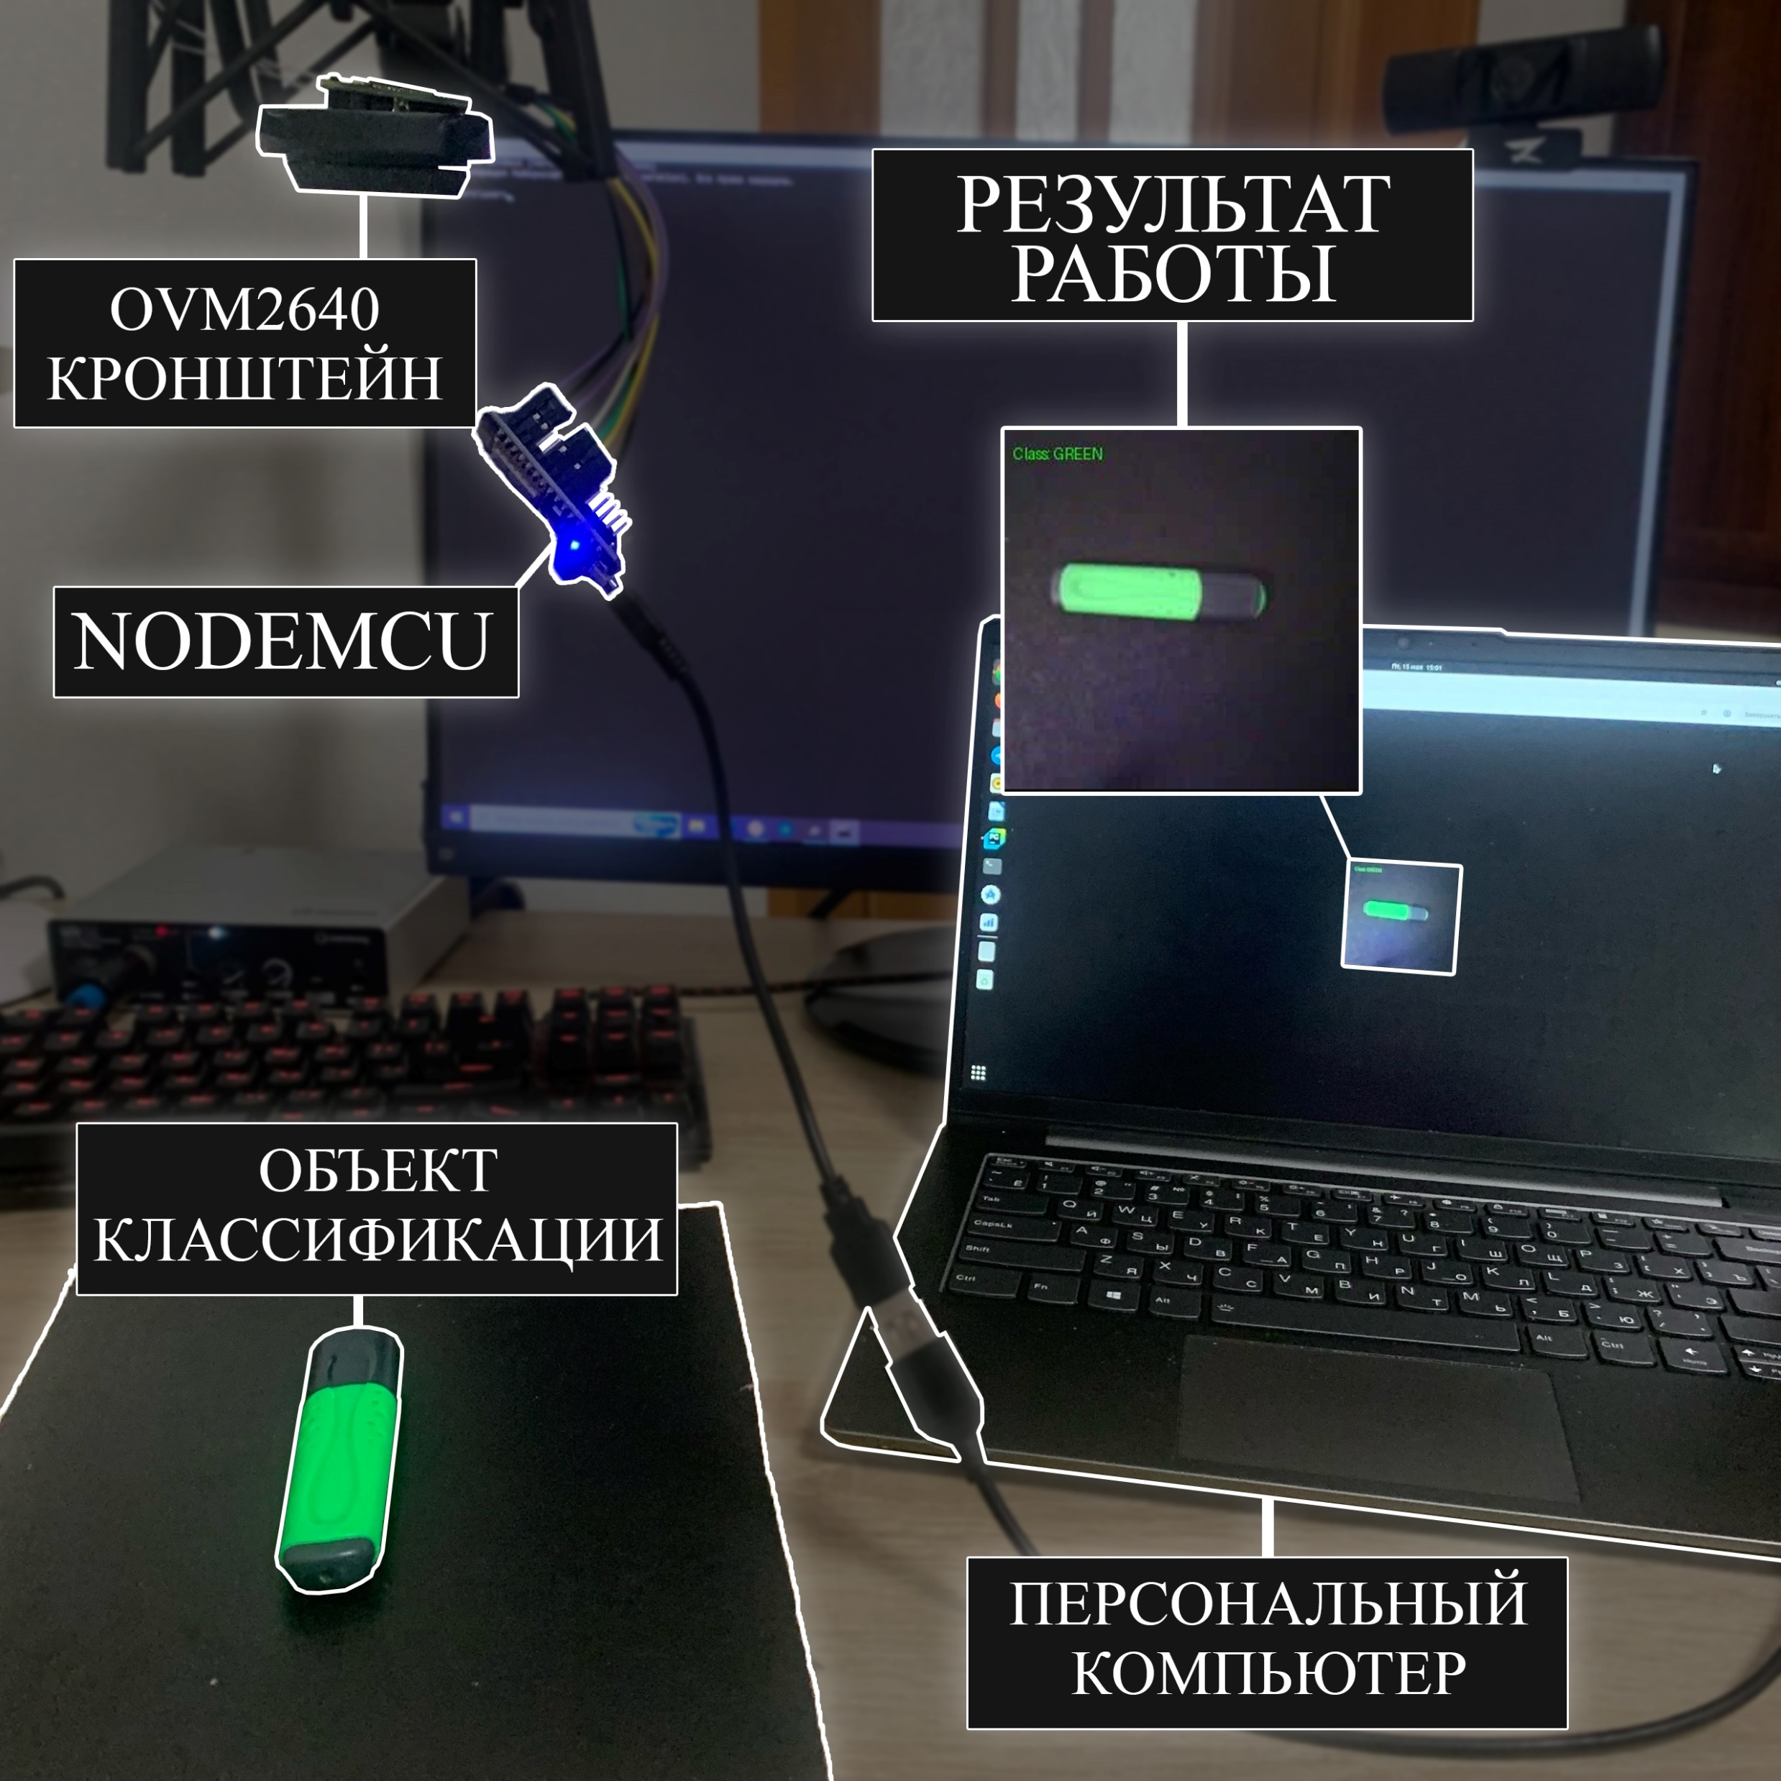
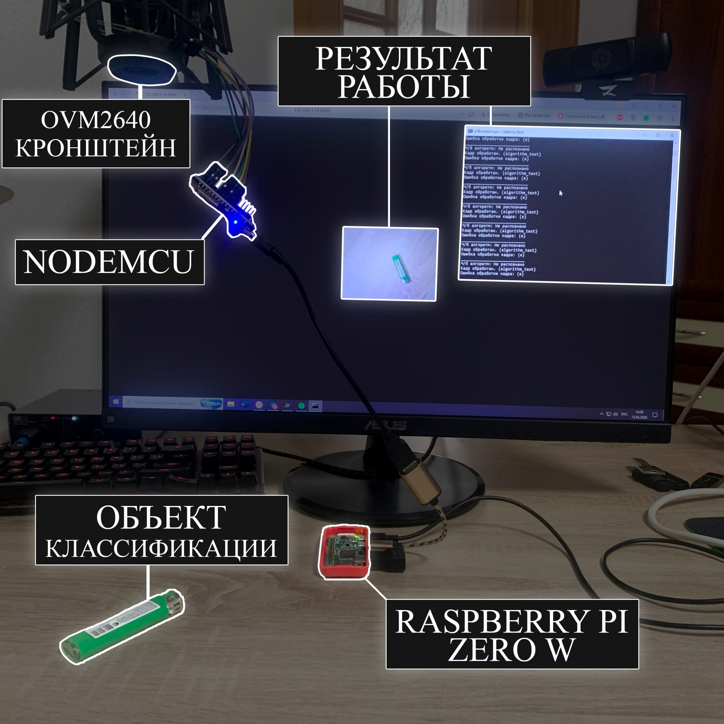
Экспериментальная установка
6

Slide 7
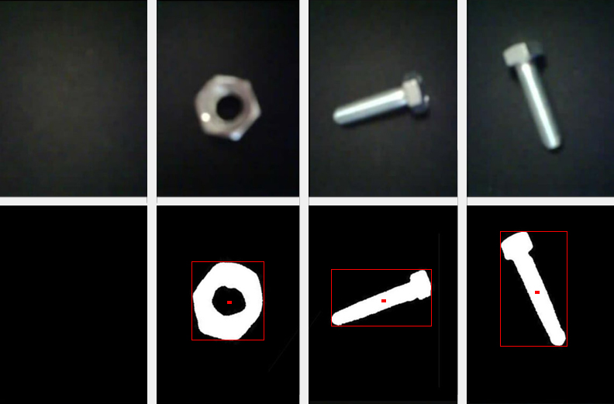
Метод яркости
7

Slide 8
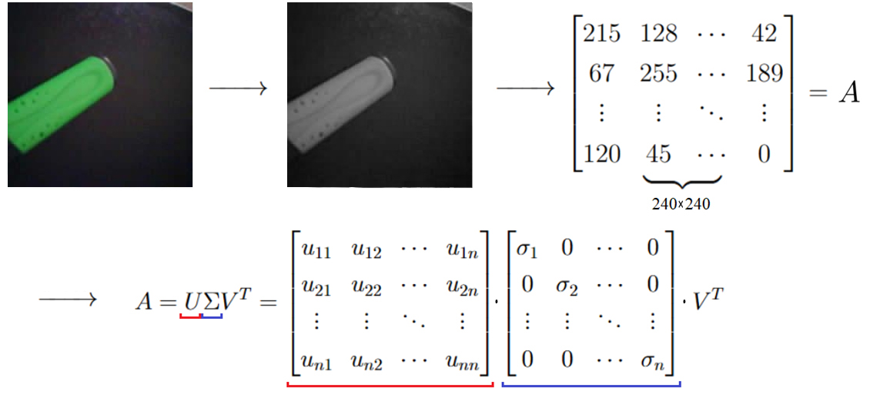
SVD-алгоритм
8

Slide 9
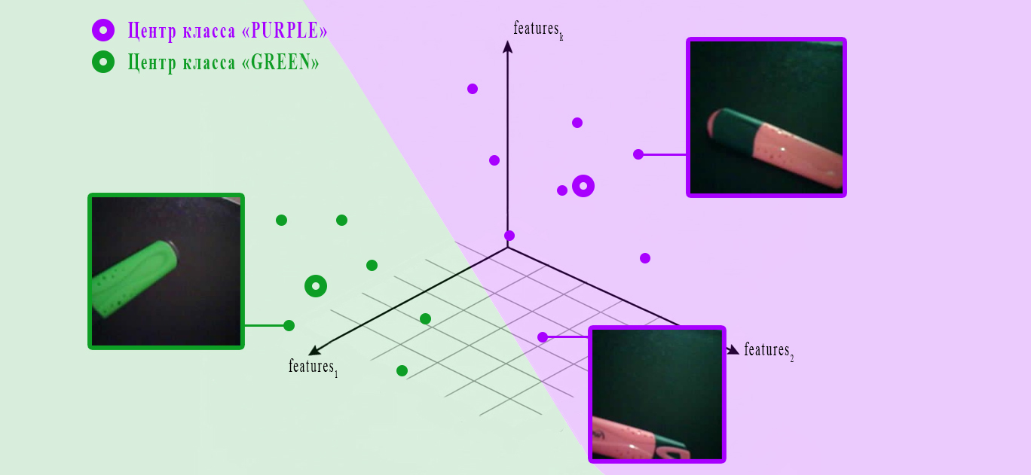
Геометрическая интерпретация SVD-алгоритма
9

Slide 10
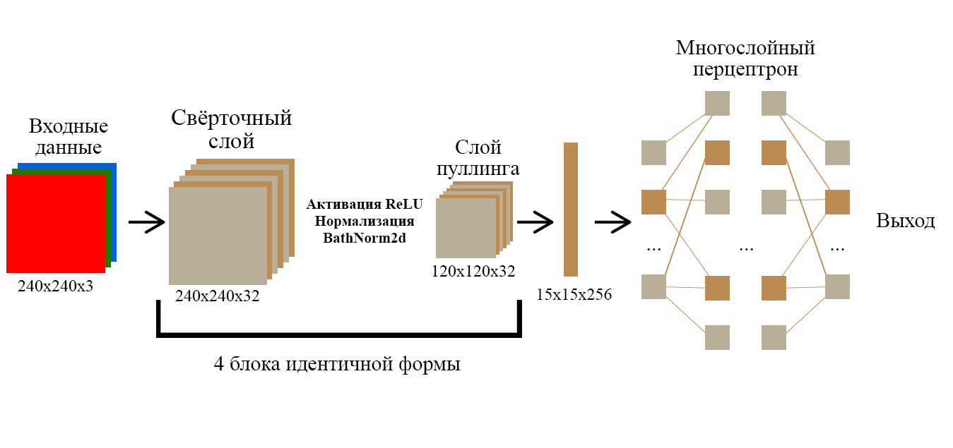
Схема CNN (Свёрточная нейронная сеть)
10

Slide 11
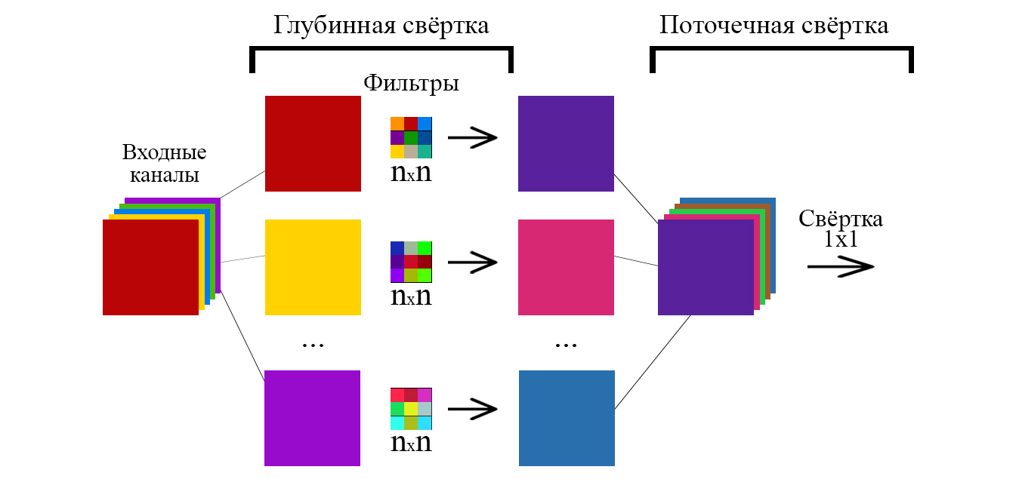
Модель MobileNetV3
11

Slide 12
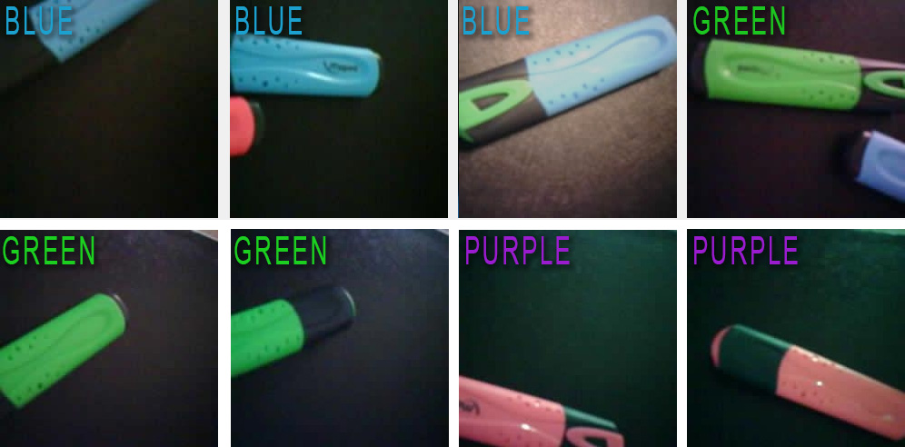
Тестирование
12

Slide 13
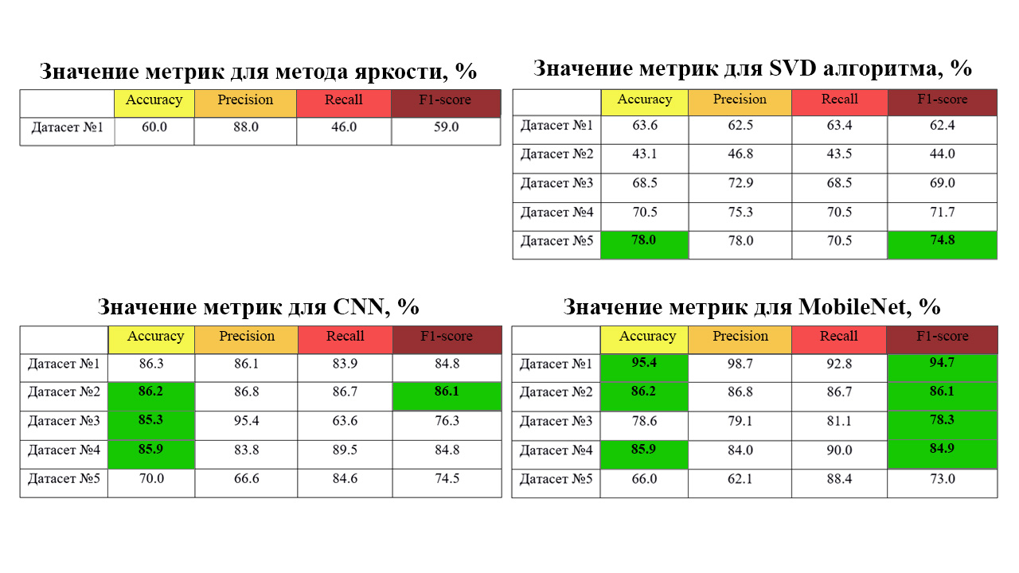
Датасет №1: болты и гайки. Датасет №4: зажигалки и свечи.
Датасет №2: фломастеры 3-ёх цветов. Датасет №5: дым.
Датасет №3: обширные пожары.
13

Slide 14
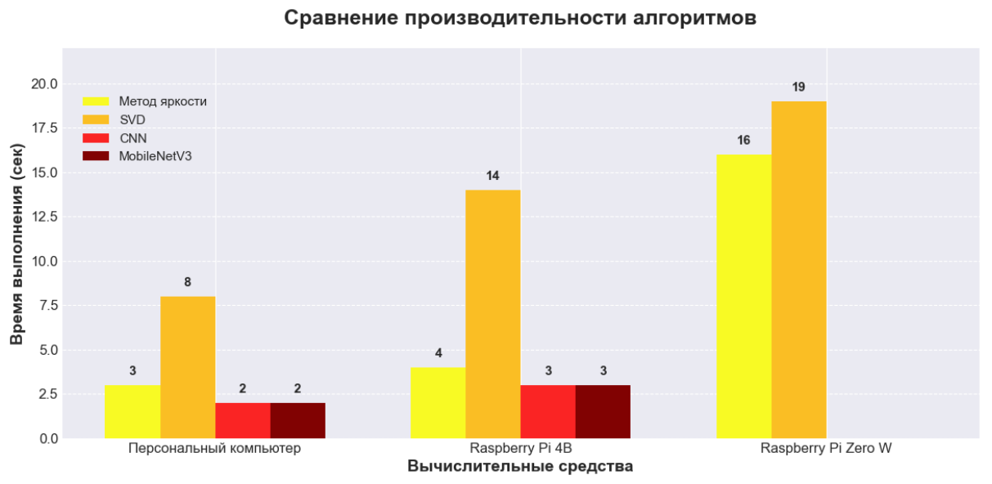
14

Slide 15
Выводы
— Разработана и реализована информационная система для классификации
предметов на горизонтальном конвейере
— Изучены алгоритмы детекции объектов на изображении
— Выполнена реализация алгоритмов детектирования на изображениях
— Проведены тесты работоспособности и сравнение реализованных методов на
разных наборах данных
— Найдены положительные и отрицательные стороны использования
алгоритмов
15

Slide 16
Информационная система классификации предметов на горизонтальном конвейере
Министерство науки и высшего образования Российской Федерации
Федеральное государственное автономное образовательное учреждение высшего образования
«Московский государственный технический университет имени Н.Э. Баумана
(национальный исследовательский университет)» (МГТУ им. Н.Э. Баумана)
Выполнил: Морозов Д. В., ИУ9-82Б
Руководитель: Посевин Д.П.

Slide 17
Все наборы данных для тестирования
— Классификация болтов и гаек: 156 изображений.
— Классификация фломастеров 3-ёх цветов: 472 изображения.
— Классификация огня от зажигалок и свечей: 515 изображений.
— Классификация обширных пожаров: 1118 изображений.
— Классификация дыма: 359 изображений.

Slide 18
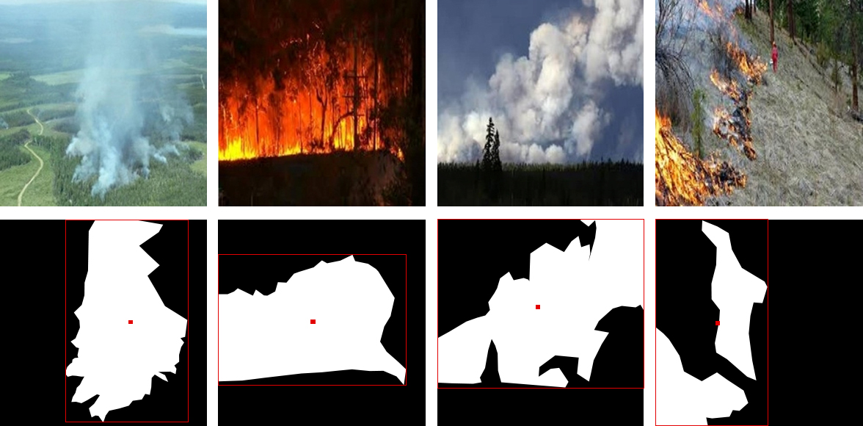
Обширные пожары

Slide 19
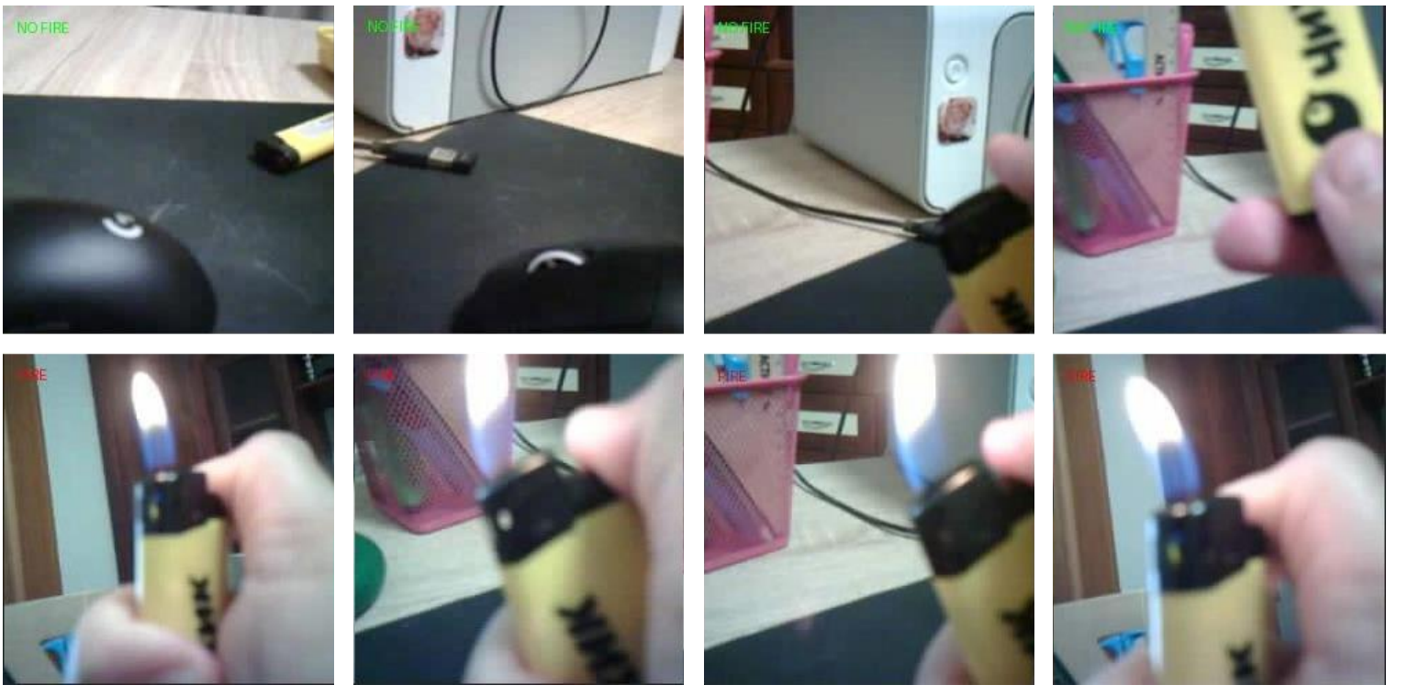
Зажигалки и свечи

Slide 20
